Slide 1
TALLER DE COMPUTACIÓN
Profesor: Pedro Fernández Urrutia

Slide 2
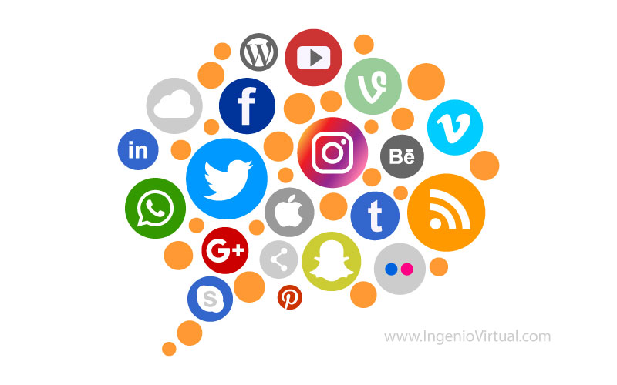
Redes Sociales
Las redes sociales son sitios de Internet formados por comunidades de individuos con intereses o actividades en común (como amistad, parentesco, trabajo) y que permiten el contacto entre estos, con el objetivo de comunicarse e intercambiar información.
Podemos acceder a redes sociales a través de sitios web como Facebook o por medio de aplicaciones apps, tales como Instagram.

Slide 3
Beneficios y desventajas de las redes sociales

Slide 4
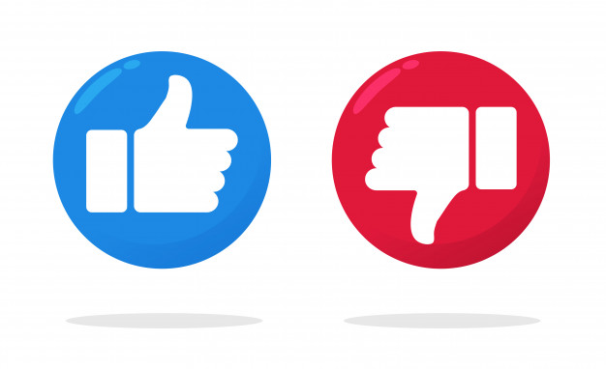
Beneficios
Genera mayor comunicación e interacción entre las personas.
Están mejor informados.
Vencen la timidez a través de las redes sociales.
Facilita la relación entre las personas sin las barreras culturales y físicas.
Acceso a entretención como juegos , música, videos, etc.

Slide 5
Desventajas
Se pierde la interacción con el entorno social y familiar.
Pueden convertirse en víctimas de ciberbullyng o grooming .
Se exponen a personas que muchas veces no conocen, publicando información personal.
Se convierten en víctimas de virus y software dañados.
Ser victimas de estafas o robos informáticos.
Adicción a las redes sociales

Slide 6
Para complementar tus conocimientos
busca en www.google.com los conceptos que no conoces y quieres profundizar ej.
¿Qué es el grooming?

